Slide 1
StorageControl — мобильное приложение
Цель: управление товарами, заказами и аналитикой.
Для сотрудников склада и менеджеров.

Slide 2
План:
Авторизация и роли
Окно менеджера товаров: Работа с товарами
Окно менеджера заказов: Работа с заказами Окно аналитика : Показ статистики и графиков
Окно профиля
Выводы

Slide 3
Стек технологий
Платформа: Android 8.0+
Язык: Java
Архитектура: MVVM
База данных: Sqlite

Slide 4
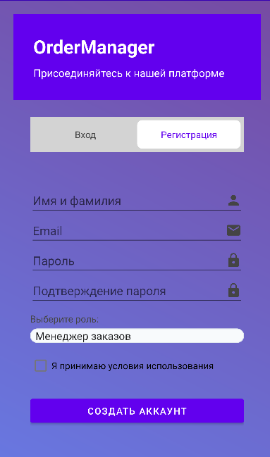
Авторизация и роли
• Email/Пароль
• Сохранение пользователя
• Роли: orders_manager, products_manager, analytics_manager
• Доступ к разделам зависит от роли

Slide 5
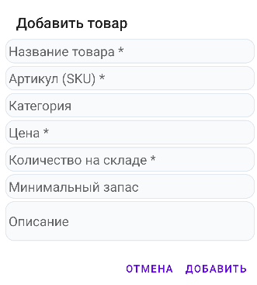
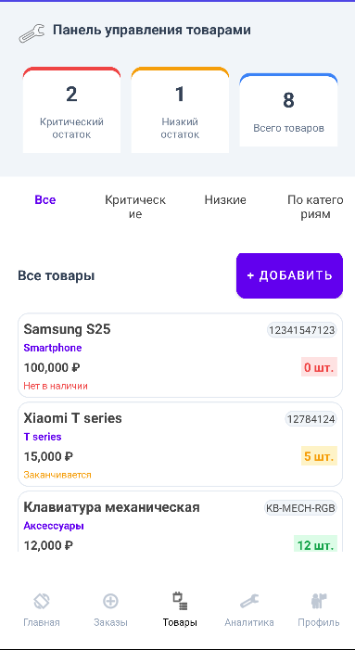
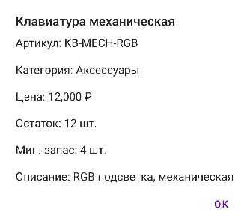
Работа с товарами
• Просмотр списка
• Добавление и редактирование
• Детальная карточка товара
• Удаление
• Локальная БД

Slide 6
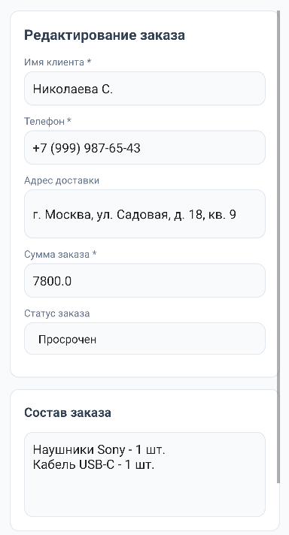
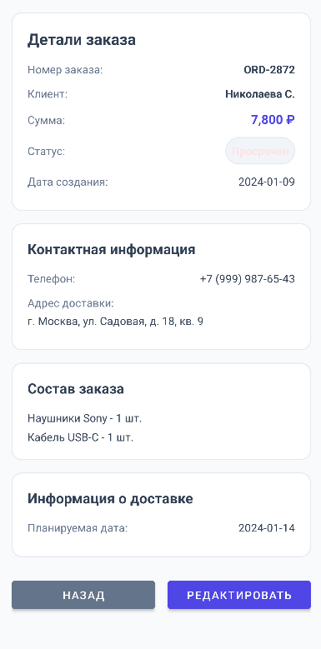
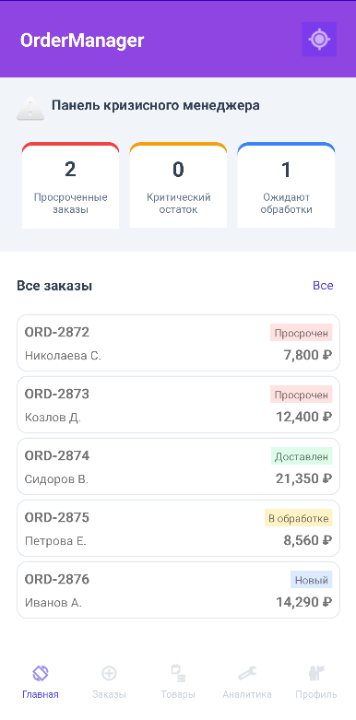
Заказы и аналитика
• Отображение заказов
• Управление статусами (orders_manager)
• Доступ зависит от роли

Slide 7
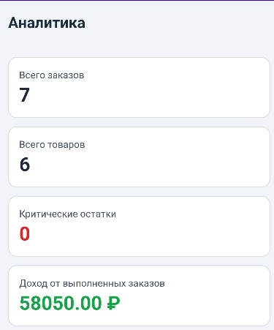
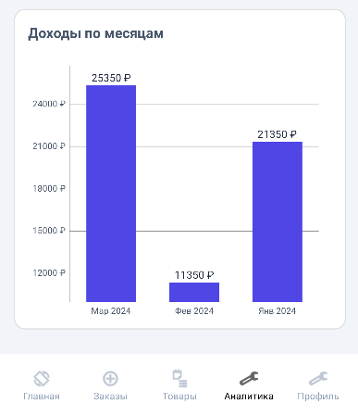
Аналитика
• Аналитика: графики и статистика

Slide 8

Профиль и навигация
• Нижнее меню навигации
• Просмотр данных профиля
• Отображение роли
• Выход из аккаунта
• Итог: приложение полностью рабочее

Slide 9
Вывод
Мобильное приложение StorageControl представляет собой готовое и полностью рабочее решение для управления товарами, заказами и аналитикой. Оно обеспечивает гибкий доступ в зависимости от роли пользователя, интуитивную навигацию и локальное хранение данных. Приложение готово к использованию сотрудниками склада и менеджерами для оптимизации рабочих процессов.

